Slide 1
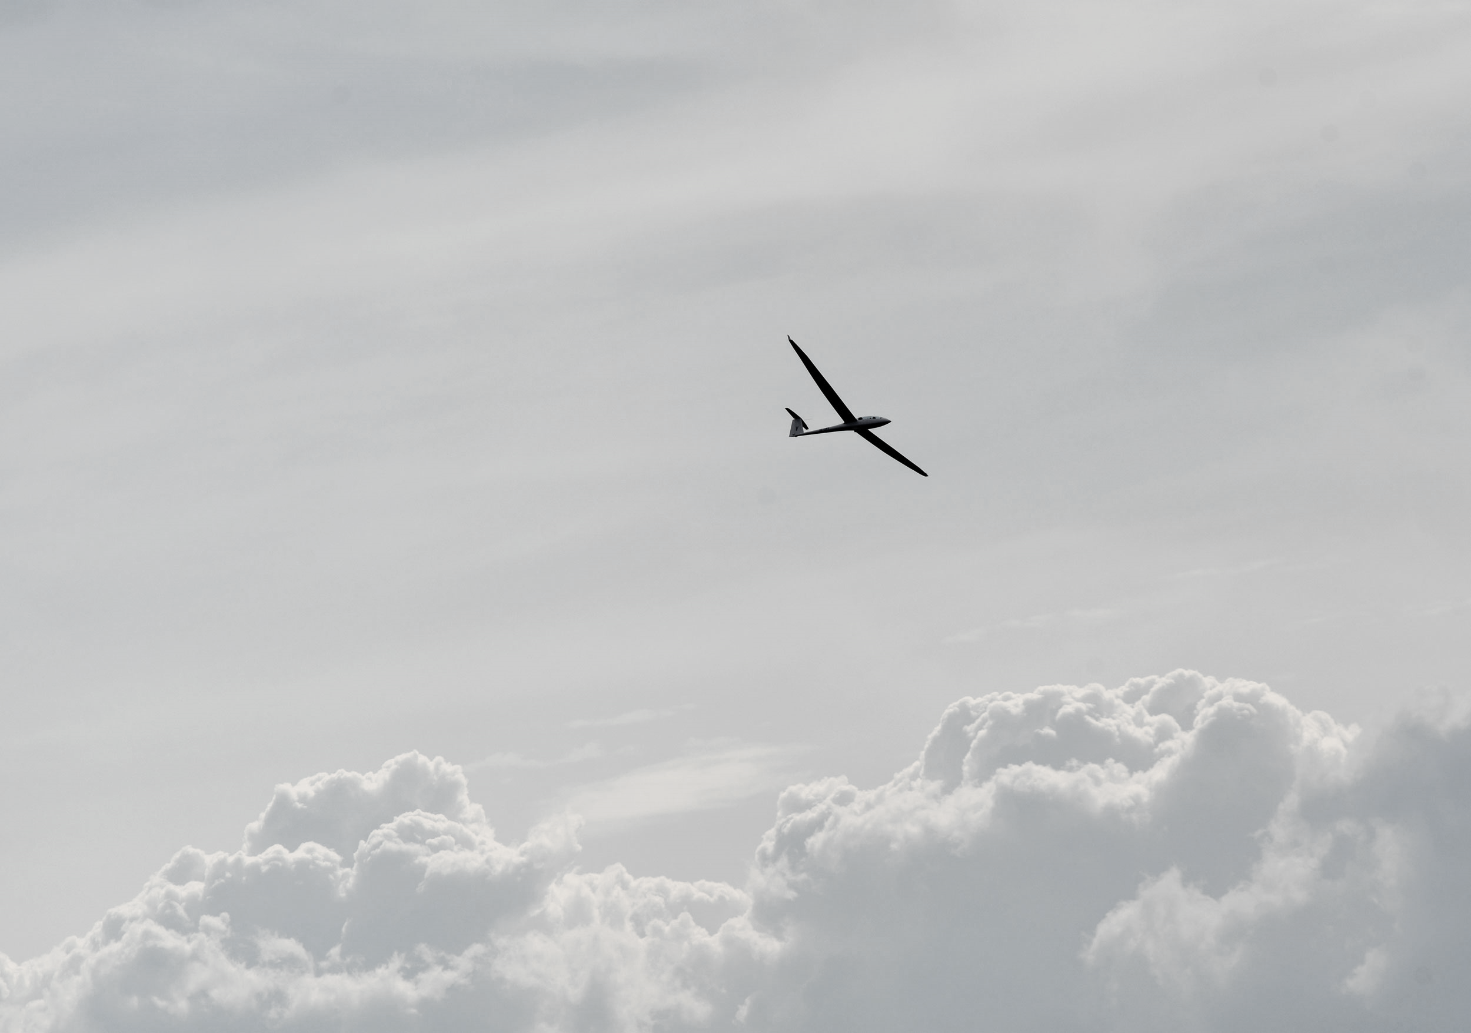
Nya operativa regler för segelflyg
Beskrivning av (EU) 2018/1976 - DEL-SAO med exempel på AMC/GM
Henrik Svensson

Slide 2
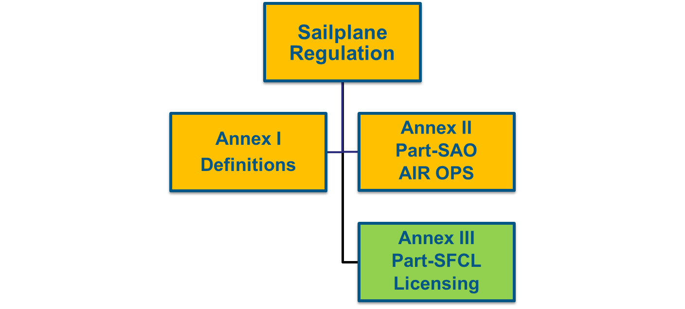
KOMMISSIONENS GENOMFÖRANDEFÖRORDNING (EU) 2018/1976 av den 14 december 2018 om detaljerade regler för segelflygverksamhet enligt Europaparlamentets och rådets förordning (EU) 2018/1139
COMMISSION IMPLEMENTING REGULATION (EU) 2018/1976 of 14 December 2018 laying down detailed rules for the operation of sailplanes pursuant to Regulation (EU) 2018/1139 of the European Parliament and of the Council
SAO = Sailplane Air Operations

Slide 3
Artikel 2
Definitioner
1. segelflygplan: luftfartyg som är tyngre än luft och som vid flygning får sin lyftkraft från luftens dynamiska reaktion mot dess fasta lyftytor; det är inte beroende av en motor för friflygning.
2. motor: anordning som används eller är avsedd att användas för motordrift av segelflygplan.
3. motordrivet segelflygplan: segelflygplan som är försett med en eller flera motorer och som, när motorn eller motorerna inte är i gång, har egenskaper som ett segelflygplan.

Slide 4
4. kommersiell trafik: all segelflygverksamhet som mot ersättning eller annan form av gottgörelse är tillgänglig för allmänheten eller, om den inte är tillgänglig för allmänheten, bedrivs i enlighet med ett avtal mellan en operatör och en kund, varvid kunden saknar kontroll över operatören.
5. tävlingsflygning: all flygdrift med segelflygplan som utförs för deltagande i hastighetstävling eller annan tävling, inbegripet träning inför sådan drift och flygning till och från hastighetstävlingar eller andra tävlingar.
6. flyguppvisning: all flygdrift med segelflygplan som utförs i uppvisnings- eller underhållningssyfte som en del av ett annonserat evenemang som är öppet för allmänheten, inbegripet träning inför sådan drift och flygning till och från det annonserade evenemanget.

Slide 5
7. introduktionsflygning: all flygdrift med segelflygplan som utförs mot ersättning eller annan form av gottgörelse, som består av en flygtur med kort varaktighet i syfte att dra till sig nya elever eller nya medlemmar, som utförs antingen av en sådan utbildningsorganisation som avses i artikel 10a i kommissionens förordning (EU) nr 1178/2011 (1) eller av en organisation som skapats med målsättningen att främja flygsport eller fritidsflyg.
8. avancerad flygning: med ett segelflygplan avsiktligt utförda manövrer som innebär en plötslig förändring av dess läge, ett onormalt läge eller en onormal acceleration, som inte krävs vid normal flygning eller vid utbildning för andra certifikat eller behörigheter än behörigheten för avancerad flygning.

Slide 6
9. huvudsaklig verksamhetsort: segelflygplansoperatörens huvudkontor eller säte där de huvudsakliga finansiella funktionerna och den operativa ledningen av den verksamhet som avses i denna förordning utövas.
10. avtal om leasing utan besättning: avtal mellan företag enligt vilket ett segelflygplan brukas på inhyrarens ansvar.

Slide 7
Artikel 3
Flygdrift
Air operations
1. Operatörer av segelflygplan ska bruka segelflygplanen i enlighet med kraven i bilaga II. (DEL-SAO)
2. I enlighet med artikel 30.1 a i förordning (EU) 2018/1139* får operatörer av segelflygplan bedriva kommersiell trafik först efter att de för den behöriga myndigheten har deklarerat sin förmåga och sina möjligheter att fullgöra de skyldigheter som sammanhänger med segelflygverksamheten.
* Grundförordningen

Slide 8
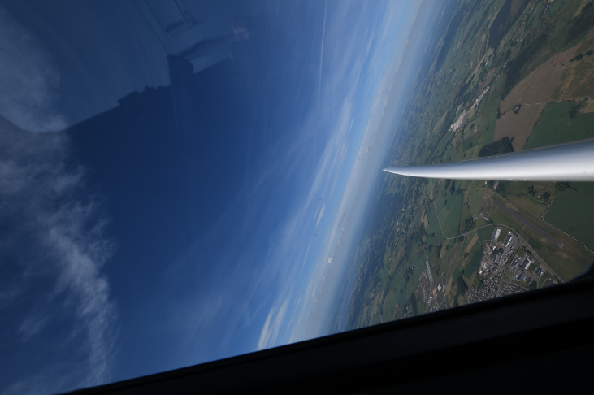
Första stycket ska inte gälla följande verksamheter med segelflygplan:
Samfinansierad trafik,(cost-shared operations) förutsatt att de direkta kostnaderna för flygningen med segelflygplanet och en proportionell andel av de årliga kostnaderna för förvaring, försäkring och underhåll av segelflygplanet delas av personerna ombord.
b) Tävlingsflygningar eller flyguppvisningar, förutsatt att ersättning eller någon annan form av gottgörelse för sådana flygningar begränsas till kompensation för de direkta kostnaderna för flygningen med segelflygplanet och en proportionell andel av de årliga kostnaderna för förvaring, försäkring och underhåll av segelflygplanet, och att eventuella priser som vinns inte överskrider det värde som anges av den behöriga myndigheten.

Slide 9
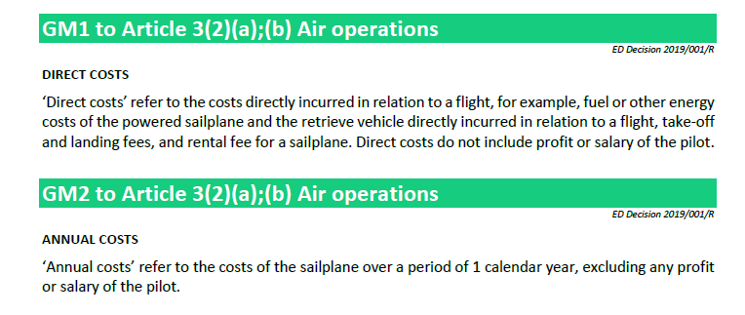

Slide 10
c) Introduktionsflygningar (introductory flights) och flygningar som avser fallskärmshoppning, bogsering av segelflygplan eller avancerad flygning som utförs av antingen en sådan utbildningsorganisation som avses i artikel 10a i förordning (EU) nr 1178/2011 och som har sin huvudsakliga verksamhetsort i en medlemsstat, eller av en organisation som skapats i syfte att främja flygsport eller fritidsflyg, förutsatt att organisationen brukar segelflygplanet antingen som ägare eller genom ett avtal om leasing utan besättning, att flygningen inte genererar vinster som delas ut utanför organisationen och att sådana flygningar endast utgör en marginell del av organisationens verksamhet.
d) Träningsflygningar (training flights) som utförs av en sådan utbildningsorganisation* som avses i artikel 10a i förordning (EU) nr 1178/2011 och som har sin huvudsakliga verksamhetsort i en medlemsstat.
*DTO

Slide 11
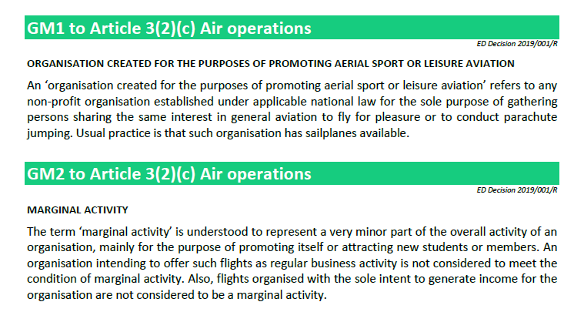

Slide 12
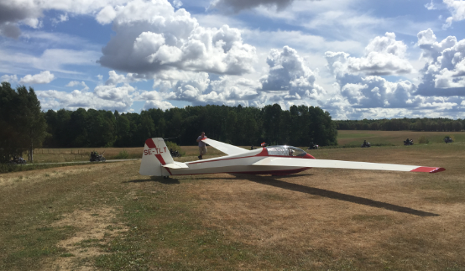
Artikel 4
Ikraftträdande och tillämpning
Denna förordning träder i kraft den tjugonde dagen efter det att den har offentliggjorts i Europeiska unionens officiella tidning. Den ska tillämpas från och med den 9 juli 2019.

Slide 13
BILAGA I
DEFINITIONER
[DEL-DEF]
ANNEX I
DEFINITIONS
[PART-DEF]
I bilaga II gäller följande definitioner:
1. godtagbart sätt att uppfylla kraven (AMC): icke-bindande standarder som antas av byrån för att visa sätt att uppfylla kraven i förordning (EU) 2018/1139 och dess delegerade akter och genomförandetakter.
‘acceptable means of compliance (AMC)’

Slide 14
2. alternativt sätt att uppfylla kraven (AltMoC): sätt att uppfylla kraven som föreslås som alternativ till ett existerande godtagbart sätt att uppfylla kraven eller som utgör ett förslag till ett nytt sätt att uppfylla kraven i förordning (EU) 2018/1139 och dess delegerade akter och genomförandeakter för vilka byrån inte har antagit några tillhörande godtagbara sätt att uppfylla kraven.
3. Befälhavare (‘pilot-in-command (PIC)’) pilot som har utsetts att föra befäl och som ansvarar för att flygningen utförs på ett säkert sätt.
4. flyghandbok (AFM): (‘aircraft flight manual (AFM)’) den handling som innehåller uppgifter om de tillämpliga och godkända operativa begränsningarna samt information avseende segelflygplanet.
5. psykoaktiva substanser: alkohol, opioider, cannabinoider, sedativa, hypnotika, kokain, andra psykostimulerande medel, hallucinogener och lösningsmedel, men inte koffein och tobak.

Slide 15
6.kritiska flygfaser: startrullsträcka, stigbana, slutlig inflygning, avbruten inflygning, landning, inbegripet landnings­rullsträcka, och eventuella andra faser av en flygning vilka av befälhavaren fastställs som kritiska för en säker drift av segelflygplanet.
7. utelandningsplats: (‘operating site’) annan plats än en flygplats som är utvald av befälhavaren eller operatören för landning eller start.
8. besättningsmedlem: (‘crew member’) person, annan än befälhavaren, som av en operatör tilldelats arbetsuppgifter ombord på segelflygplanet, under befälhavarens ledning.
9. elektronisk flygväska (EFB): (‘electronic flight bag (EFB)’) elektroniskt informationssystem som består av utrustning och tillämpningar för flygbesättningen och som möjliggör lagring, uppdatering, visning och bearbetning av EFB-funktioner till stöd för flygdriften eller olika arbetsuppgifter.

Slide 16
10. farligt gods: (‘dangerous goods’) artiklar och ämnen som kan utgöra en risk för hälsa, säkerhet, egendom eller miljö, och som ingår i förteckningen över farligt gods i Technical Instructions eller som klassificeras enligt Technical Instructions.
11. Technical Instructions: den senaste gällande utgåvan av bestämmelserna för säker transport av farligt gods med flyg (Technical instructions for the safe transport of dangerous goods by air), inklusive supplementet och alla tillägg, utgivna av Icao i dokument 9284-AN/905.
12. specialiserad segelflygverksamhet: (‘sailplane specialised operation’) all segelflygverksamhet, vare sig den är kommersiell eller icke-kommersiell, vars huvudsyfte inte gäller typiska sport- och fritidsverksamheter, utan fallskärmsverksamhet, flygningar för nyhetsmedier, flygningar för TV eller film, flyguppvisningar eller liknande specialiserade verksamheter.

Slide 17
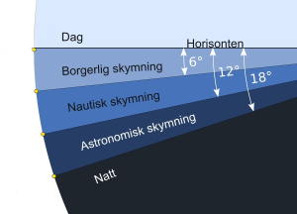
13. mörker: (‘night’) perioden mellan den borgerliga skymningens slut och den borgerliga gryningens början. Den borgerliga skymningen slutar då solskivans centrum befinner sig 6 grader under horisonten; den borgerliga gryningen börjar då solskivans centrum befinner sig 6 grader under horisontalplanet.

Slide 18
BILAGA II
FLYGDRIFT MED SEGELFLYGPLAN
[DEL-SAO]
KAPITEL GEN
ALLMÄNNA KRAV
ANNEX II
SAILPLANE AIR OPERATIONS
[PART-SAO]
SUBPART GEN
GENERAL REQUIREMENTS
SAO.GEN.100 Tillämpningsområde
I enlighet med artikel 3 fastställs i detta kapitel de krav som ska uppfyllas av alla segelflygplansoperatörer, utom de konstruktions- eller tillverkningsorganisationer som avses i artikel 3.1 andra stycket.

Slide 19
SAO.GEN.110 Påvisande av efterlevnaden av kraven
En operatör ska, när så begärs av den behöriga myndighet som kontrollerar operatörens fortlöpande efterlevnad av krav i enlighet med punkt ARO.GEN.300 a.2 i bilaga II till förordning (EU) nr 965/2012, påvisa efterlevnaden av de grundläggande kraven i bilaga V till förordning (EU) 2018/1139 och kraven i denna förordning.
b) För att påvisa sådan efterlevnad får operatören hänvisa till följande sätt:
Godtagbart sätt att uppfylla kraven (AMC).
2) Alternativt sätt att uppfylla kraven (AltMoC).

Slide 20
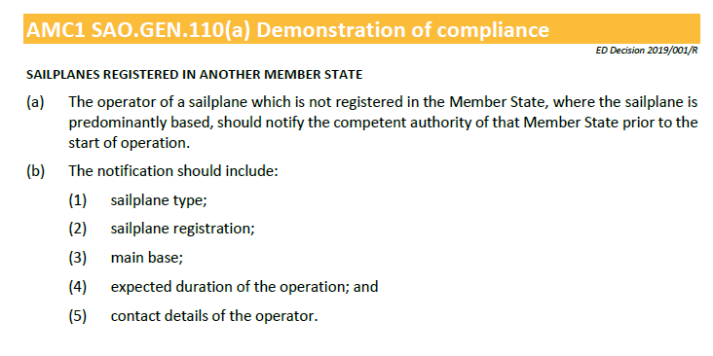

Slide 21
SAO.GEN.115 Introduktionsflygningar
Introduktionsflygningar ska
genomföras enligt visuellflygregler (VFR) under dager, och
övervakas, vad gäller flygningarnas säkerhet, av en person som utsetts av den organisation som ansvarar för introduk­tionsflygningarna.
SAO.GEN.120 Omedelbar reaktion på säkerhetsproblem
Operatören ska genomföra
säkerhetsåtgärder som fastställts av den behöriga myndigheten i enlighet med punkt ARO.GEN.135 c i bilaga II till förordning (EU) nr 965/2012, och
luftvärdighetsdirektiv och annan obligatorisk information ….

Slide 22
SAO.GEN.130 Befälhavarens ansvar
Befälhavaren ska göra följande:
Ansvara för säkerheten för segelflygplanet och för alla personer ombord under driften av segelflygplanet.
Ansvara för initiering, fortsättning eller avslutning av en flygning av säkerhetsskäl.
Säkerställa att alla tillämpliga operativa förfaranden och checklistor följs.
d) Påbörja en flygning endast om han eller hon har förvissat sig om att alla operativa krav är uppfyllda, enligt följande:
Segelflygplanet är luftvärdigt.
Segelflygplanet är vederbörligen registrerat.

Slide 23
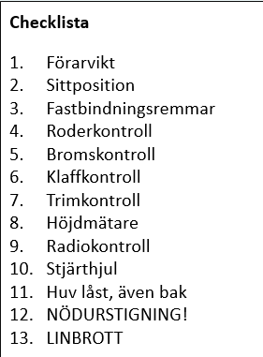

Slide 24
3) De instrument och den utrustning som krävs för genomförandet av flygningen medförs ombord på segelflygplanet och är i funktionsdugligt skick.
4) Segelflygplanets massa och tyngdpunktsläge är sådana att flygningen kan genomföras inom de gränser som anges i flyghandboken (AFM).
5) All utrustning och allt bagage har lastats och säkrats på ett korrekt sätt och så att en nödutrymning fortfarande är möjlig.
6) Segelflygplanets operativa begränsningar enligt flyghandboken kommer inte att överskridas vid något tillfälle under flygningen.
e) Säkerställa att tillsyn före flygning har utförts så som anges i flyghandboken.

Slide 25
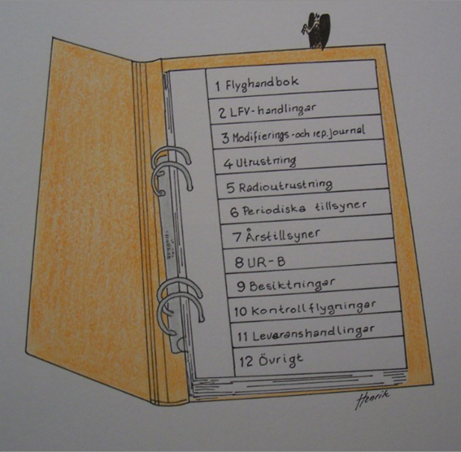

Slide 26
f) Inte tjänstgöra på ett segelflygplan i någon av följande situationer:
Om han eller hon är oförmögen att fullgöra sina uppgifter på grund av till exempel skada, sjukdom, läkemedel, trötthet eller effekterna av någon psykoaktiv substans, eller på annat sätt känner sig olämplig för tjänstgöring.
Om tillämpliga medicinska krav inte är uppfyllda.
g) Vägra att medföra alternativt avhysa alla personer och allt bagage som kan utgöra en potentiell säkerhetsrisk för segelflygplanet eller för någon person ombord.
h) Inte tillåta transport av en person som verkar vara påverkad av psykoaktiva substanser i sådan utsträckning att säkerheten för segelflygplanet eller personerna ombord sannolikt kommer att äventyras.

Slide 28
i) Under kritiska faser av flygningen eller när det bedöms vara nödvändigt av säkerhetsskäl säkerställa att alla personer ombord sitter ned och har säkerhetsbältena fastspända.
j) Under flygning
ha sitt eget säkerhetsbälte fastspänt, och
alltid sitta vid segelflygplanets manöverorgan såvida inte en annan pilot tar över manöverorganen.
k) I en nödsituation som kräver omedelbara beslut och åtgärder vidta alla åtgärder han eller hon bedömer vara nödvändiga med hänsyn till omständigheterna. Vid sådana tillfällen får han eller hon göra avsteg från regler, operativa förfaranden och metoder i den mån detta krävs med tanke på säkerheten.

Slide 29
l) Inte fortsätta en flygning bortom närmaste vädermässigt användbara flygplats eller utelandningsplats om hans eller hennes förmåga att fullgöra sina uppgifter är avsevärt begränsad på grund av sjukdom, trötthet, syrebrist eller någon annan anledning.
m) Registrera, när flygningen eller serien av flygningar har avslutats, användningsuppgifter och alla kända eller misstänkta brister hos segelflygplanet i luftfartygets tekniska journal eller resedagbok.
n) Underrätta den säkerhetsutredningsansvariga myndigheten i den stat på vars territorium händelsen ägde rum samt räddningstjänsten i den staten utan dröjsmål med snabbast tillgängliga metod om alla olyckor eller allvarliga tillbud med segelflygplanet.

Slide 30
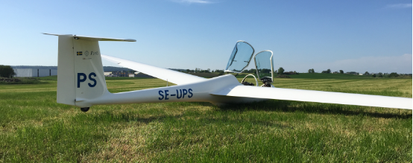

Slide 31
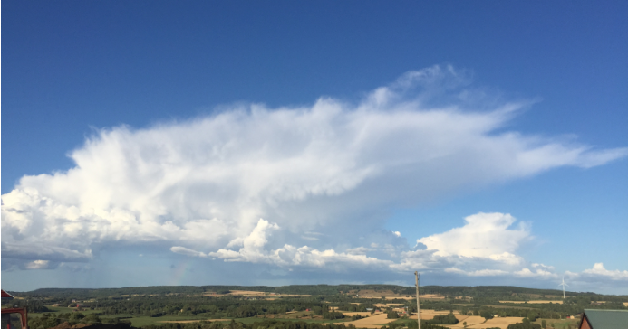
o) Utan dröjsmål rapportera alla olagliga handlingar till den behöriga myndigheten och informera den lokala myndighet som utsetts av den stat på vars territorium den olagliga handlingen ägde rum.
p) Utan dröjsmål till lämplig flygtrafikledningsenhet rapportera alla farliga väder- eller flygförhållanden som luftfartyget möter och som kan antas påverka säkerheten för andra luftfartyg.

Slide 32
SAO.GEN.135 Besättningsmedlemmars ansvar
Alla besättningsmedlemmar ansvarar för att korrekt utföra sina arbetsuppgifter med avseende på driften av segelflygplanet.
b) Besättningsmedlemmar får inte tjänstgöra på ett segelflygplan om de är oförmögna till detta på grund av till exempel skada, sjukdom, läkemedel, trötthet eller effekterna av någon psykoaktiv substans, eller om de på annat sätt känner sig olämpliga för tjänstgöring.
SAO.GEN.140 Efterlevnad av lagar, föreskrifter och förfaranden
a) Befälhavaren och alla andra besättningsmedlemmar ska följa de lagar, föreskrifter och förfaranden som gäller i de stater där verksamheten bedrivs. b) Befälhavaren ska känna till de på hans eller hennes arbetsuppgifter tillämpliga lagar, föreskrifter och förfaranden som har fastställts för de områden som man avser att överflyga…

Slide 33
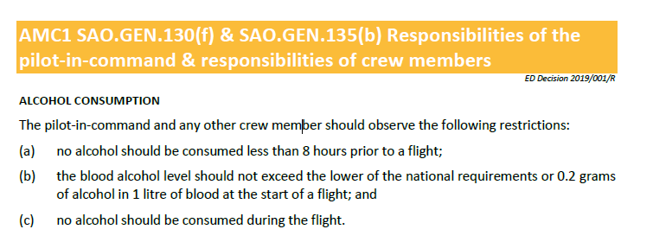
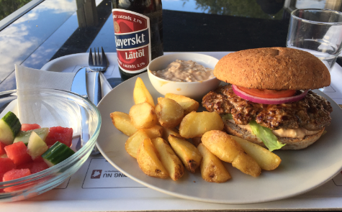

Slide 34
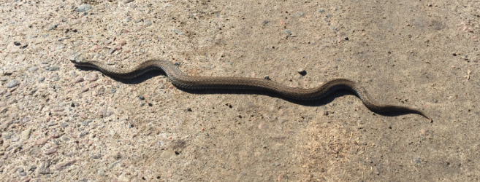
SAO.GEN.145 Bärbar elektronisk utrustning
Befälhavaren får inte tillåta att någon person använder bärbar elektronisk utrustning, inklusive elektroniska flygväskor, ombord på ett segelflygplan om utrustningen försämrar prestanda hos segelflygplanets system och utrustning eller möjligheten att bruka segelflygplanet.
SAO.GEN.150 Farligt gods
a) Befälhavaren ska inte tillåta att någon person medför farligt gods ombord. b) Rimliga kvantiteter av artiklar och ämnen som annars skulle klassificeras som farligt gods och som används för att främja flygsäkerheten, i de fall då det är tillrådligt att medföra dessa ombord på segelflygplanet i syfte att säkerställa att de är tillgängliga i rätt tid för operativa ändamål, ska anses vara tillåtna.

Slide 35
SAO.GEN.155 Handlingar, handböcker och information som ska medföras
a) Samtliga följande handlingar, handböcker och information ska medföras på varje flygning, i original eller kopior:
Flyghandboken (AFM) eller motsvarande handling(ar).
2) Uppgifter om den inlämnade ATS-färdplanen, när detta krävs i enlighet med…
3) Aktuella och lämpliga flygkartor för det föreslagna flygområdet.
4) All annan dokumentation som kan röra flygningen eller som krävs av stater som berörs av flygningen.
5) Förfaranden och information om visuella signaler som ska användas av ingripande luftfartyg och luftfartyg som är föremål för ingripande.
b) När en deklaration krävs i enlighet med punkt SAO.DEC.100 ska en kopia av deklarationen också medföras på varje flygning.
Kan förvaras på klubben…

Slide 36
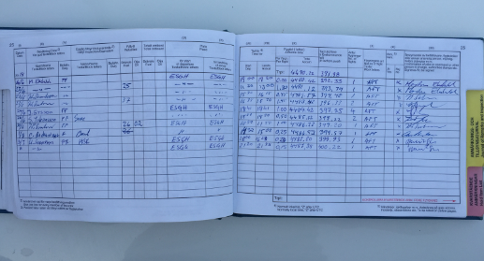
c) Samtliga följande handlingar, handböcker och information ska, när de inte medförs ombord, förbli tillgängliga på flygplatsen eller utelandningsplatsen, i original eller kopia:
Nationalitets- och registreringsbeviset.
2) Luftvärdighetsbeviset, inklusive bilagorna.
3) Granskningsbeviset avseende luftvärdighet.
4) Miljövärdighetsbeviset (buller), om ett sådant har utfärdats för ett motordrivet segelflygplan.
5) Luftfartygets radiotillstånd, om segelflygplanet är utrustat med radiokommunikationsutrustning i enlighet med punkt SAO.IDE.130.
6) Bevis om ansvarsförsäkring till skydd för tredje man.
7) Resedagboken eller motsvarande.

Slide 37
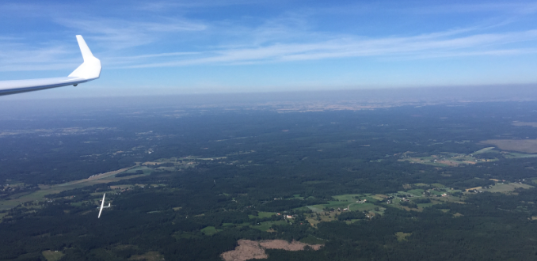
d) Genom undantag från leden a och b får de handlingar och handböcker samt den information som anges där behållas på flygplatsen eller utelandningsplatsen för flygningar
för vilka avsikten är att stanna inom synhåll från flygplatsen eller utelandningsplatsen, eller
2) som håller sig inom ett avstånd eller område som fastställs av den behöriga myndigheten.

Slide 38
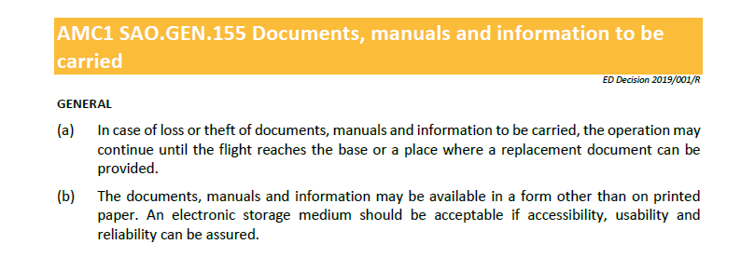

Slide 39
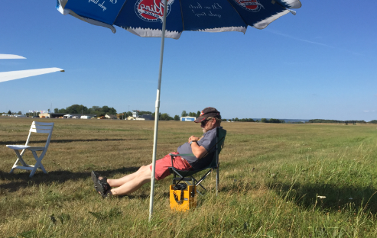
KAPITEL OP
OPERATIVA FÖRFARANDEN
SUBPART OP
OPERATING PROCEDURES
SAO.OP.100 Användning av flygplatser och utelandningsplatser
Befälhavaren ska endast använda flygplatser och utelandningsplatser som är lämpliga för den berörda typen av segelflygplan och verksamhet.

Slide 40
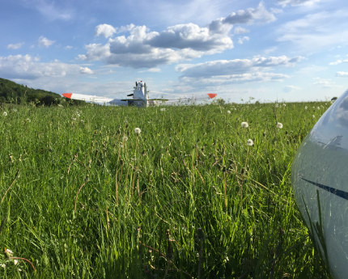

Slide 41
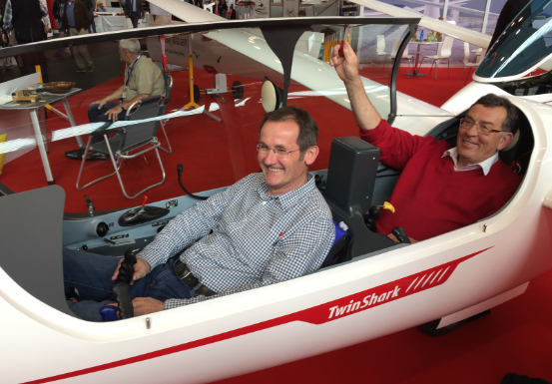
SAO.OP.110 Information till passagerare
Befälhavaren ska säkerställa att passageraren, före och – om så är lämpligt – under flygningen, får information om normala och onormala förfaranden samt nödförfaranden.

Slide 43
SAO.OP.120 Flygförberedelser
Innan en flygning påbörjas ska befälhavaren säkerställa följande:
De anordningar som krävs för säker drift av segelflygplanet är adekvata för den typ av verksamhet för vilken flygningen ska genomföras.
b) Väderförhållandena medger ett säkert genomförande av flygningen.
c) När det gäller motordrivna segelflygplan ska, i det fall man avser att använda motorn, mängden bränsle eller annan energi vara tillräcklig för att flygningen ska kunna genomföras säkert.

Slide 44
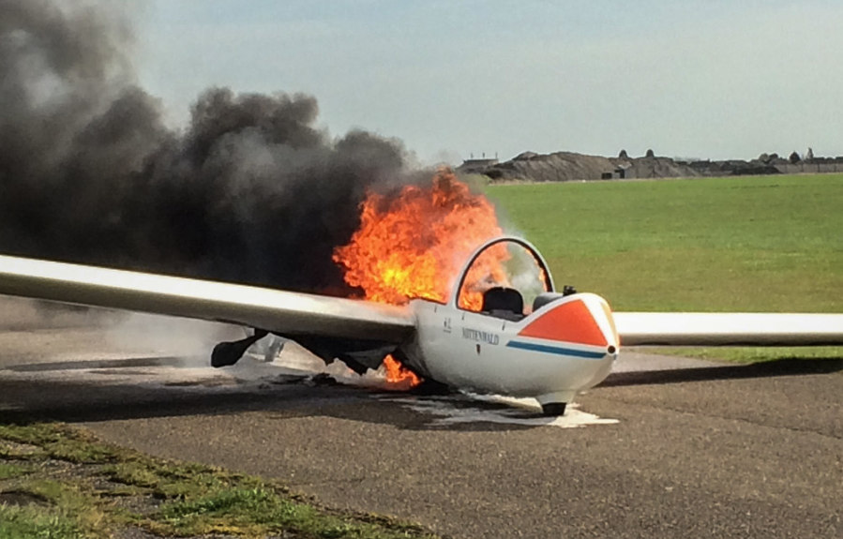
SAO.OP.125 Tankning samt laddning eller byte av batterier med personer ombord – motordrivna segelflygplan
När en passagerare befinner sig ombord på ett motordrivet segelflygplan
får segelflygplanet inte tankas, och
b) får de batterier som används för framdrivning inte laddas om eller bytas ut.
SAO.OP.130 Rökning ombord
Rökning är inte tillåten ombord på ett segelflygplan under någon fas av flygningen

Slide 45
SAO.OP.135 Väderförhållanden
Befälhavaren får bara påbörja eller fortsätta en flygning om den senast tillgängliga meteorologiska informationen anger att säker landning är fortsatt möjligt.
SAO.OP.140 Is och andra beläggningar – förfaranden på marken
Befälhavaren får bara inleda en start om segelflygplanet är fritt från varje beläggning som kan påverka dess prestanda och/eller manövrerbarhet negativt, såvida inte detta är tillåtet enligt flyghandboken (AFM).
SAO.OP.145 Bränsle-/energiuppföljning under flygning – motordrivna segelflygplan
För motordrivna segelflygplan ska befälhavaren under flygningen regelbundet kontrollera att den tillgängliga mängden användbart bränsle eller annan användbar energi inte är mindre än vad som behövs för att säkerställa en säker landning.

Slide 46
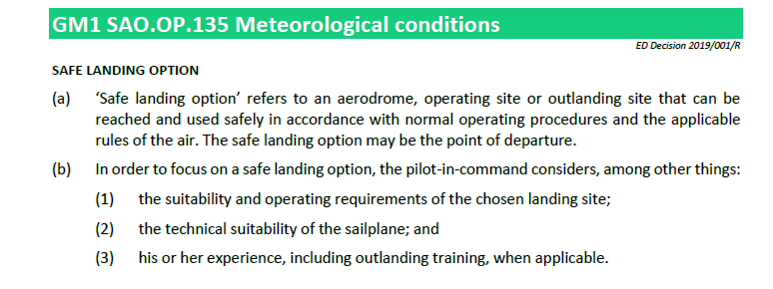

Slide 47
SAO.OP.150 Användning av extra syrgas
Befälhavaren ska säkerställa att alla personer ombord använder extra syrgas när befälhavaren fastslår att syrebrist på höjden för den avsedda flygningen kan leda till att dessa personer får nedsatt förmåga eller på annat sätt påverkas menligt.

Slide 48
SAO.OP.155 Specialiserad segelflygverksamhet
a) Innan en specialiserad segelflygverksamhet …påbörjas ska befälhavaren göra en riskbedömning där flygningens komplexitet bedöms för att fastställa de faror och därmed förbundna risker som den planerade flygningen medför samt riskreducerande åtgärder om det är nödvändigt.
b) Specialiserad segelflygverksamhet ska utföras i enlighet med en checklista. Befälhavaren ska upprätta denna checklista och säkerställa att den är lämplig för den specialiserade verksamheten och för det segelflygplan som används…
c) Befälhavaren ska regelbundet se över och vid behov uppdatera checklistan för att på ett adekvat sätt ta hänsyn till riskbedömningen.

Slide 49
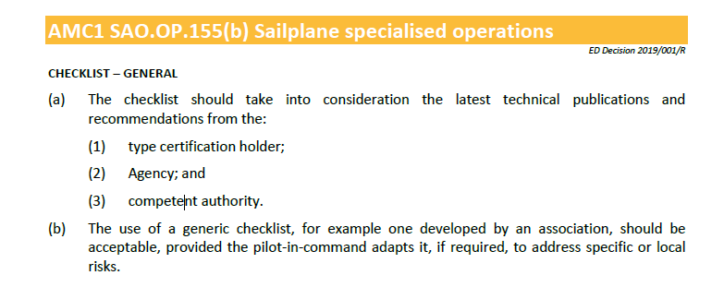

Slide 51
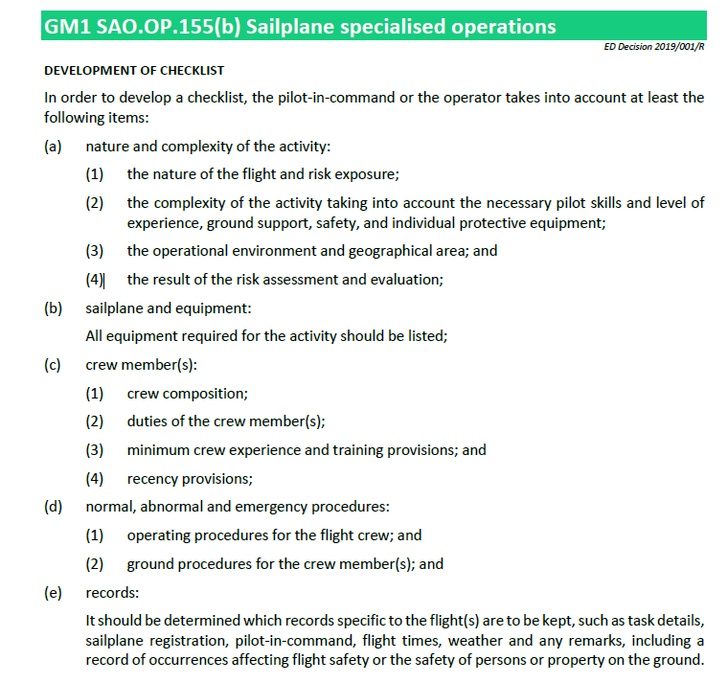

Slide 52
KAPITEL POL
PRESTANDABEGRÄNSNINGAR OCH OPERATIVA BEGRÄNSNINGAR
SUBPART POL
PERFORMANCE AND OPERATING LIMITATIONS
Vägningen av segelflygplanet ska utföras av segelflygplanets tillverkare eller i enlighet med bilaga I till kommissionens förordning (EU) nr 1321/2014 (1).
Operatören ska säkerställa att segelflygplanets massa har fastställts genom faktisk vägning innan det tas i drift för första gången. Den samlade inverkan av modifieringar och reparationer på massan ska beaktas och vederbörligen dokumenteras. Dessa uppgifter ska göras tillgängliga för befälhavaren. Segelflygplanet ska vägas på nytt om inverkan av modifieringar eller reparationer på massan inte är känd.

Slide 53
SAO.IDE.100 Instrument och utrustning – allmänt
Instrument och utrustning som krävs enligt detta kapitel ska godkännas i enlighet med bilaga I till förordning (EU) nr 748/2012 …om ett av följande villkor är uppfyllt:
1) De används av flygbesättningen för att kontrollera flygbanan.
2) De används för att uppfylla kraven i punkt SAO.IDE.130 eller SAO.IDE.135. permanent installerade
3) De är i segelflygplanet.

Slide 54
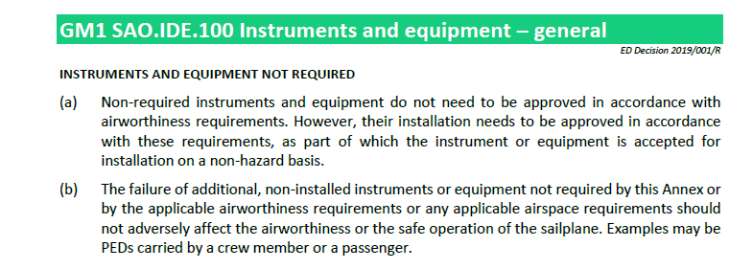

Slide 55
SAO.IDE.105 Flyg- och navigeringsinstrument
Segelflygplan ska vara utrustade med anordningar för att mäta och indikera följande:
Tid i timmar och minuter.
2) Tryckhöjd.
Indikerad hastighet.
4) För motordrivna segelflygplan: magnetisk kurs.
b) …ska segelflygplan som brukas under förhållanden …vid flygning i moln eller under mörker, vara utrustade med anordningar för att mäta och indikera följande:
Vertikalhastighet.
2) Attityd eller sväng och glid.
3) Magnetisk kurs.

Slide 57
SAO.IDE.110 Ljus
Segelflygplan som brukas under mörker ska vara utrustade med följande:
Kollisionsvarningsljus.
b) Navigationsljus/positionsljus.
c) En landningsstrålkastare.
d) Ljus, försörjt av segelflygplanets elektriska system, för tillfredsställande belysning av alla instrument och all utrustning som krävs för att segelflygplanet ska kunna brukas på ett säkert sätt.
e) En handlampa för befälhavaren och alla övriga besättningsmedlemmars tjänstgöringsplatser.

Slide 58
SAO.IDE.115 Extra syrgas
Segelflygplan som brukas där det krävs syrgastillförsel i enlighet med punkt SAO.OP.150 ska vara utrustade med ett system för lagring och fördelning av syrgas som kan lagra och fördela den mängd syrgas som krävs.
SAO.IDE.120 Livräddnings- och signalutrustning – Flygningar över vatten
Befälhavaren för ett segelflygplan som brukas över vatten ska fastställa, innan flygningen påbörjas, riskerna för att personerna i segelflygplanet inte skulle överleva en eventuell nödlandning på vatten. Mot bakgrund av dessa risker ska han eller hon avgöra om det finns behov av att medföra livräddnings- och signalutrustning.

Slide 59
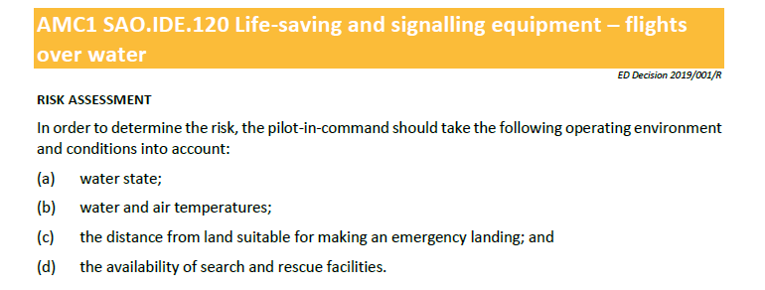
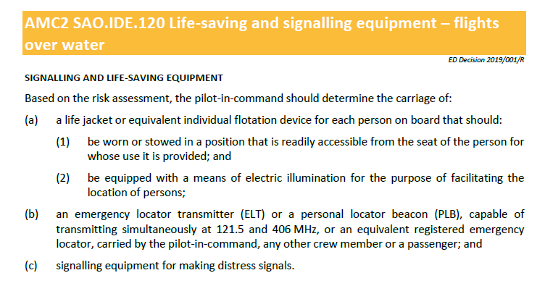

Slide 60
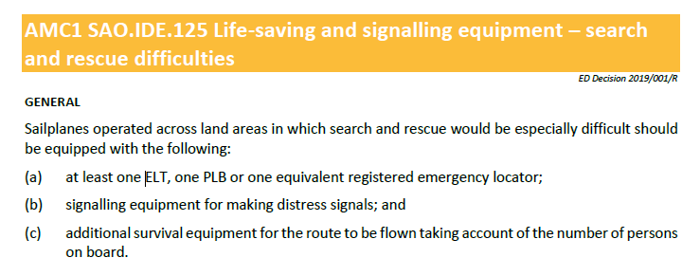
SAO.IDE.125 Livräddnings- och signalutrustning – Svårigheter vid flygräddning
Segelflygplan som brukas över områden där flygräddning skulle vara särskilt svår att genomföra ska vara utrustade med sådan livräddnings- och signalutrustning som lämpar sig för det område som ska överflygas.

Slide 61
SAO.IDE.130 Radiokommunikationsutrustning
Segelflygplan ska ha radiokommunikationsutrustning för att möjliggöra den kommunikation som krävs i enlighet med …
SAO.IDE.135 Transponder
Segelflygplan ska ha en SSR-transponder med alla funktioner som krävs i enlighet med punkt SERA.6005 b i bilagan till genomförandeförordning (EU) nr 923/2012 …

Slide 63
KAPITEL DEC
DEKLARATION
SAO.DEC.100 Deklaration
a) I den deklaration från operatören …
b) Operatören ska ta med samtliga följande uppgifter i deklarationen:
Operatörens namn.
2) Den plats där operatören har sin huvudsakliga verksamhetsort.
3) Operatörens kontaktuppgifter.
4) Startdatum för verksamheten och, i förekommande fall, det datum då ändringen av en befintlig deklaration får verkan.
5) För alla segelflygplan som används för den kommersiella trafiken: typ av segelflygplan, registrering, huvudbas, typ av verksamhet och organisation som svarar för fortsatt luftvärdighet.
c) Operatören ska, vid utförandet av deklarationen, till den behöriga myndigheten överlämna ..
d) Operatören ska använda formuläret i tillägget till denna bilaga för att lämna deklarationen.

Slide 65
SAO.DEC.105 Ändringar av deklarationen och upphörande av kommersiell trafik
Operatören ska utan dröjsmål underrätta den behöriga myndigheten om eventuella ändringar av omständigheter som påverkar dess efterlevnad …
b) Operatören ska utan dröjsmål underrätta den behöriga myndigheten när operatören inte längre bedriver kommersiell trafik med segelflygplan.

Slide 66
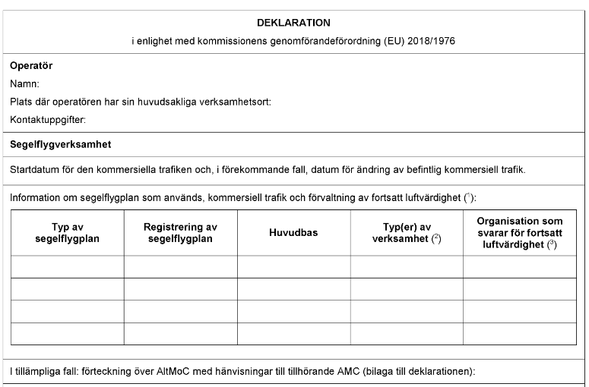

Slide 67
Läs mer i
Sailplane Rule Book – Easy Access Rules
https://www.easa.europa.eu/

